Slide 1
CARNIKAVAS NOVADPĒTNIECĪBAS CENTRA
SAIMES MĀJAS EKSPOZĪCIJAS
PAMATNES ATJAUNOŠANA
ĀDAŽU NOVADA PAŠVALDĪBA I JĀNIS GALAKRODZNIEKS I 19.02.2025.

Slide 2
PROJEKTU KONKURSS
2025. gada 4. februārī izsludināta projektu konkursa otrā kārta Eiropas Jūrlietu un zivsaimniecības fonda (EJZAF) atbalstam.
Konkurss ir paredzēts Carnikavas pagastā un Saulkrastu pilsētā un pagastā realizējamiem projektiem.
Konkursā var iegūt finansējumu Sabiedrības virzītās vietējās attīstības stratēģijas 2023. – 2027. gada mērķiem M1.2., M1.3., M2.1., M3.1., M3.2. un M4.1.
ĀDAŽU NOVADA PAŠVALDĪBA I JĀNIS GALAKRODZNIEKS I 19.02.2025.

Slide 3
PROJEKTU KONKURSS
M3.2. Iniciatīvu, kas veicina zvejas, vai kultūras mantojuma izmantošanas veicināšanu piekrastes ciemos
Veicina zvejas mantojuma izmantošanu piekrastes ciemos
Veicina kultūras mantojuma izmantošanu piekrastes ciemos
Maksimālās attiecināmās izmaksas vienam projektam
Maksimālā atbalsta intensitāte
EUR 20 000
90 %
RĪCĪBAS APRAKSTS
ĀDAŽU NOVADA PAŠVALDĪBA I JĀNIS GALAKRODZNIEKS I 19.02.2025.

Slide 4
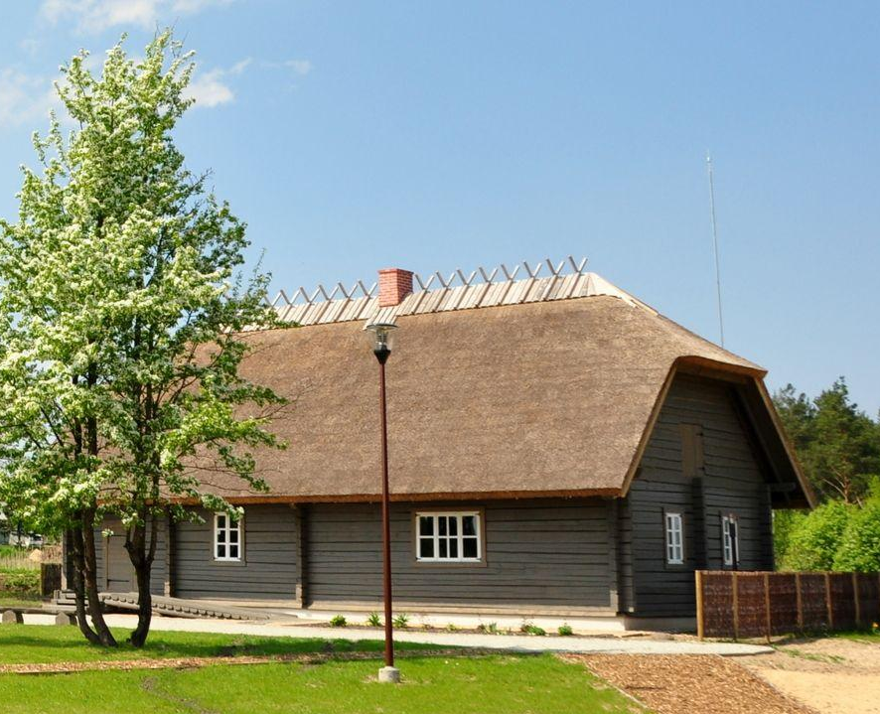
PROJEKTĀ RISINĀMĀ PROBLĒMA
Carnikavas novadpētniecības centra saimes māja
Saimes mājā ir atvērtā tipa ekspozīcija
ĀDAŽU NOVADA PAŠVALDĪBA I JĀNIS GALAKRODZNIEKS I 19.02.2025.

Slide 5
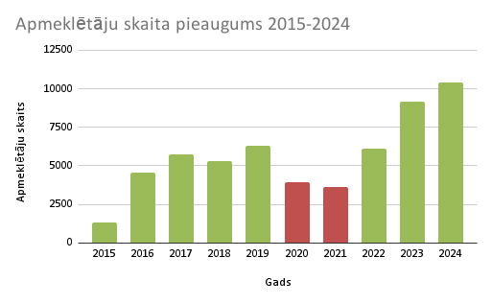
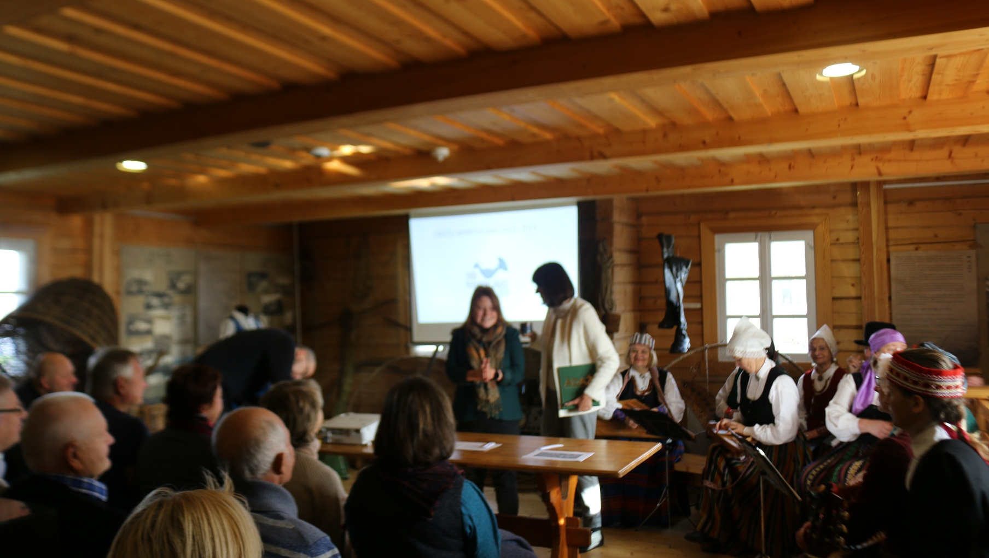
PROJEKTĀ RISINĀMĀ PROBLĒMA
CNC katru gadu aug apmeklētāju skaits
Eksponātiem rodas apdraudējums pieaugošā apmeklētāju skaita dēļ un otrādi
ĀDAŽU NOVADA PAŠVALDĪBA I JĀNIS GALAKRODZNIEKS I 19.02.2025.

Slide 6
PROJEKTA MĒRĶIS UN UZDEVUMI
MĒRĶIS
Vizuāli un saturiski atjaunot Carnikavas novadpētniecības centra Saimes mājas ekspozīcijas pamatni saskaņā ar tās ekspozīcijas koncepciju un plānu.
VEICAMIE DARBI
Iegādāties nepieciešamo inventāru
Montēt iegādāto inventāru pamatnes izveidei
Īstenot publicitātes aktivitātes
ĀDAŽU NOVADA PAŠVALDĪBA I JĀNIS GALAKRODZNIEKS I 19.02.2025.

Slide 7
PROJEKTA BUDŽETS
Izmaksu grupa | Summa, EUR
Ekspozīciju elementi | 17 910,58
Apgaismojuma sistēma | 843,56
KOPĀ (aptuveni), EUR | 18 820,00
PVN (aptuveni), 21% | 3 950, 00
KOPSUMMA, EUR | 22 700,00
ĀDAŽU NOVADA PAŠVALDĪBA I JĀNIS GALAKRODZNIEKS I 19.02.2025.

Slide 8
PROJEKTA NAUDAS PLŪSMA
Kopējās izmaksas – EUR 22 700, kur:
EJZAF finansējums – EUR 18 000
Ādažu novada pašvaldības finansējums – EUR 4700
Pieejams avanss 20% apmērā no EJZAF finansējuma. Atlikušais finansējums pieejams pēc projekta īstenošanas
Līdz ar to Ādažu novada pašvaldības budžetā 2025. gadā un 2026. gadā jāparedz līdzfinansējums un priekšfinansējums – katrā gadā EUR 11 350
ĀDAŽU NOVADA PAŠVALDĪBA I JĀNIS GALAKRODZNIEKS I 19.02.2025.

Slide 9
PROJEKTA LAIKA GRAFIKS
Aktivitāte | 2025 |  |  |  |  |  |  |  |  |  |  | 2026
 | 2 | 3 | 4 | 5 | 6 | 7 | 8 | 9 | 10 | 11 | 12 | 1 | 2 | 3 | 4 | 5 | 6 | 7 | 8 | 9
Pieteikuma rakstīšana
Pieteikuma vērtēšana un lēmuma pieņemšana
Projekta īstenošana
Projekta publicitātes aktivitātes
Projekta gala atskaites un maksājuma pieprasīšana
ĀDAŽU NOVADA PAŠVALDĪBA I JĀNIS GALAKRODZNIEKS I 19.02.2025.

Slide 10
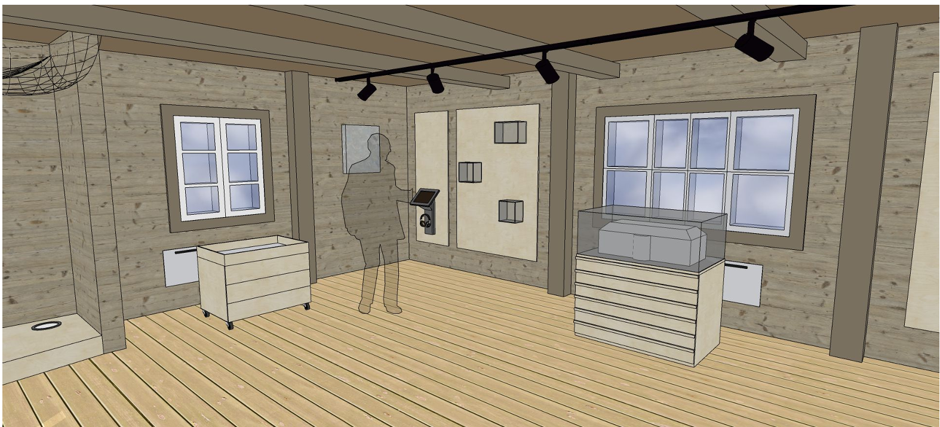
PROJEKTA REZULTĀTU VIZUALIZĀCIJA
ĀDAŽU NOVADA PAŠVALDĪBA I JĀNIS GALAKRODZNIEKS I 19.02.2025.

Slide 11
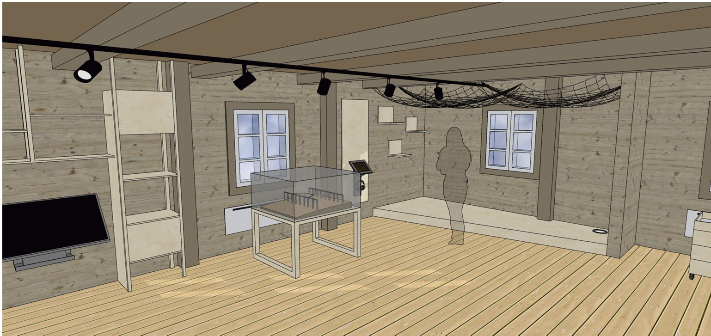
PROJEKTA REZULTĀTU VIZUALIZĀCIJA
ĀDAŽU NOVADA PAŠVALDĪBA I JĀNIS GALAKRODZNIEKS I 19.02.2025.

Slide 12
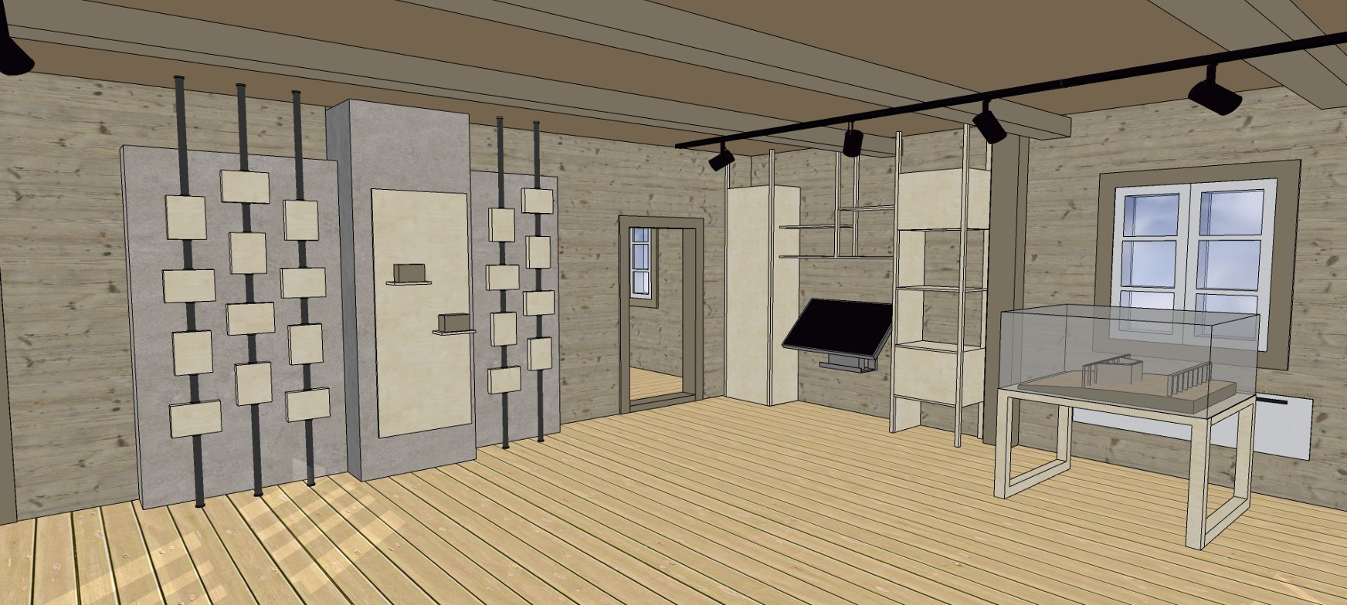
PROJEKTA REZULTĀTU VIZUALIZĀCIJA
ĀDAŽU NOVADA PAŠVALDĪBA I JĀNIS GALAKRODZNIEKS I 19.02.2025.

Slide 13
IEDZĪVOTĀJU VIEDOKLIS
2025. gada 17. februārī saņemta e-pasta vēstule no Carnikavas pagasta iedzīvotāju padomes priekšsēdētāja vietnieka K. Soma par iedzīvotāju aptaujas veikšanu viedokļa noskaidrošanai par projekta ieceri
Aptaujā piedalījās – 33 iedzīvotāji.
Atbalstu izteica – 31 iedzīvotāji, savukārt ieceri neatbalstīja – 2 iedzīvotājI.
ĀDAŽU NOVADA PAŠVALDĪBA I JĀNIS GALAKRODZNIEKS I 19.02.2025.

Slide 14
PRIEKŠLIKUMI
Visi priekšlikumi un to precīzā versija ir atrodama domes lēmumprojektā. Šajā slaidā ir iekļauti tikai būtiskākie priekšlikumi.
Atbalstīt projekta "Carnikavas novadpētniecības centra Saimes mājas ekspozīcijas pamatnes atjaunošana" pieteikuma iesniegšanu biedrības "Jūras Zeme" projektu konkursa 2. kārtai EJZAF rīcībā M3.2. "Iniciatīvu, kas veicina zvejas, vai kultūras mantojuma izmantošanas veicināšanu piekrastes ciemos"
Uzdot Attīstības un projektu nodaļai sagatavot un līdz 2025. gada 4. aprīlim iesniegt pieteikumu Lauku atbalsta dienestā
Paredzēt 11 350 euro Carnikavas novadpētniecības centra 2025. gada budžeta tāmē un 11 350 euro Carnikavas novadpētniecības centra 2026. gada budžeta tāmē, ja projekta pieteikumu apstiprina
Virzīt jautājumu apstiprināšanai Ādažu novada pašvaldības domes 2025. gada 27. februāra sēdē
ĀDAŽU NOVADA PAŠVALDĪBA I JĀNIS GALAKRODZNIEKS I 19.02.2025.

Slide 15
PALDIES PAR
UZMANĪBU!
PALDIES PAR UZMANĪBU!
ĀDAŽU NOVADA PAŠVALDĪBA I JĀNIS GALAKRODZNIEKS I 19.02.2025.

